Slide 1

苏教版四年级语文下册第五单元
天鹅的故事

Slide 2
学习目标
1.学会本课生字，理解由生字组成的词语。
2.正确、流利、有感情地朗读课文，体会天鹅勇敢奉献、团结拼搏的精神，培养同学们爱鸟护鸟的思想感情。

Slide 3

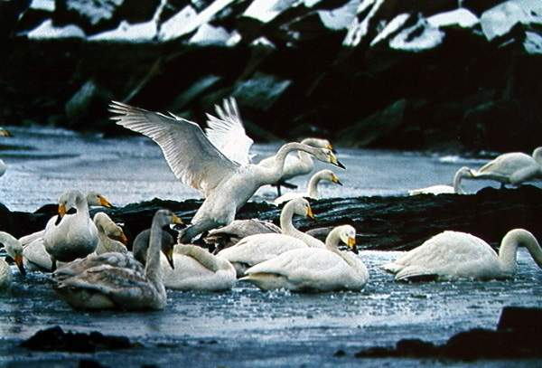
天 鹅

Slide 4
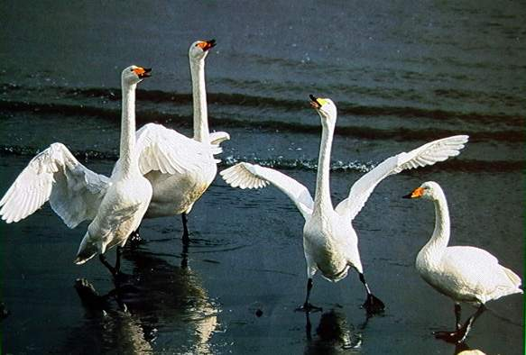
天 鹅

Slide 5
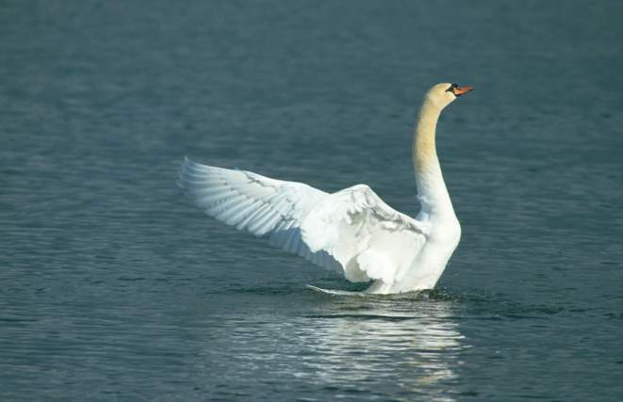
白天鹅

Slide 6
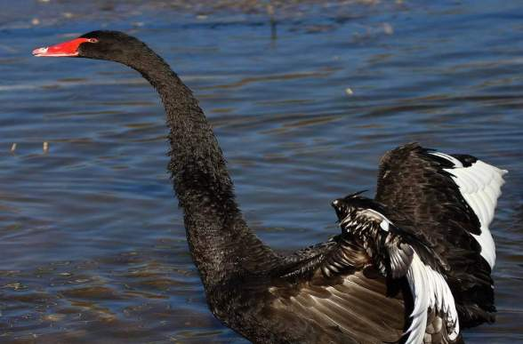
黑天鹅

Slide 7
有一年春天来得特别早，一群天鹅从南方飞回来了。突然，寒潮降临，北风呼啸，湖面又上冻了。怎么办？一个震撼人心的关于天鹅的故事发生了。

Slide 8

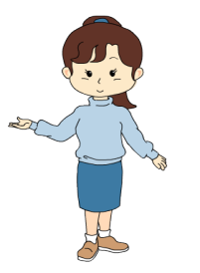
朗读课文，说说课文讲了一件什么事？
一群天鹅为了生存，在一只老天鹅的带领下，用自己的身体破冰的故事。

Slide 9

找出本课的生字词放入下面的百宝箱里。注意读准字音，理解它们的意思。

Slide 10

再读课文，体会下面句子：
1.一只个儿特别大的老天鹅腾空而起，可是并没有飞走，而是利用下落的冲力，像石头似的把自己的胸脯和翅膀重重地扑打在冰面上。

Slide 11

把“老天鹅”比作“石头”，形象地写出了天鹅向下冲的力量之大和义无返顾。
老天鹅以血肉之躯作为破冰的武器。

Slide 12
再读课文，体会下面句子：
2.这时，别的天鹅似乎被这一举动惊住了，它们呆呆地站在那里，瞧着这位“破冰勇士”。
用身体去撞冰，这是多么的难以想象，“呆呆地”形象地写出了别的天鹅被老天鹅的举动惊住了。

Slide 13
再读课文，体会下面句子：
3.有几只天鹅来帮忙了，很快整群天鹅，大约百十来只，都投入了破冰工作。它们干得那样齐心，那样欢快！

Slide 14
再读课文，体会下面句子：
4.湖面上不时传来阵阵‘克噜--克哩--克哩’的叫声，就像那激动人心的劳动号子：‘兄弟们哪，加油！齐心干哪，加油！’

Slide 15
这里写出了参加破冰的天鹅越来越多，从反面衬托出了老天鹅行动的感召力之巨大。

Slide 16
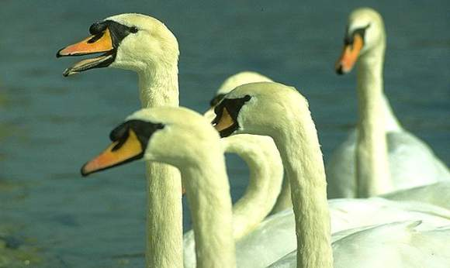
从课文中找出最令你感动的段落读一读。

Slide 17

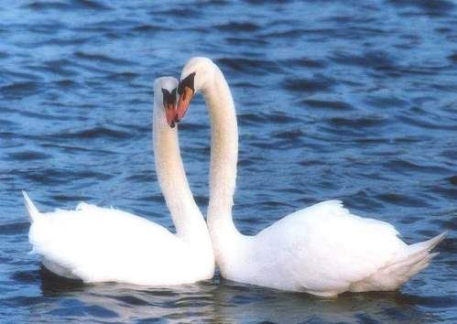
了解天鹅的习性

Slide 18
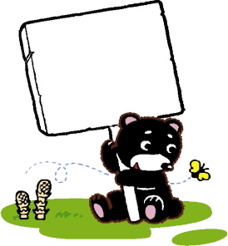
说一说
我们应该怎样爱护动物，保护自然环境？

